Slide 1
Israel - Palestina
En innføring for mellomtrinnet

Slide 2
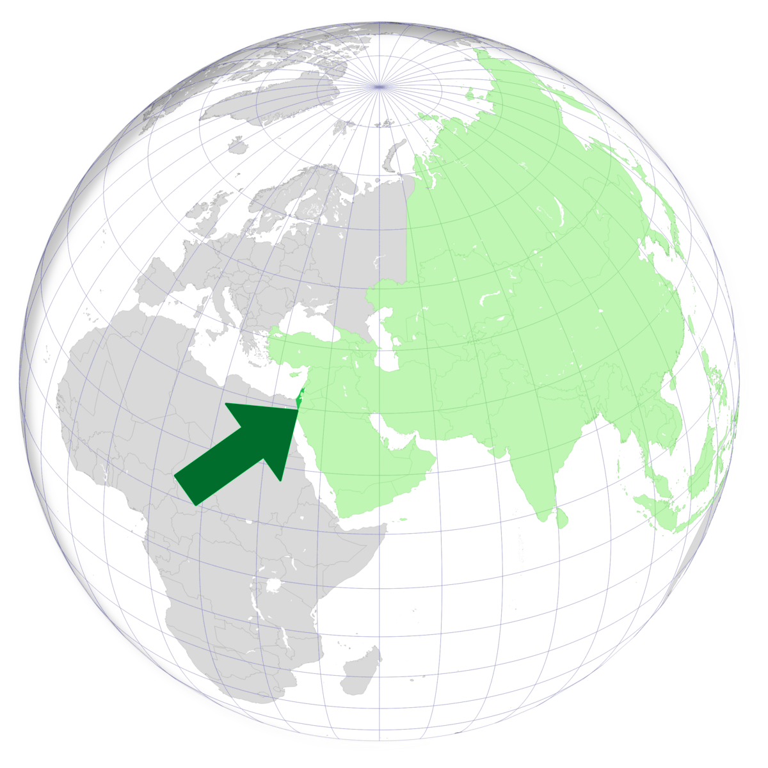
Hvor er Israel - Palestina?
Israel (mørkegrønt) ligger i Asia (lysegrønt).
Kartet viser Israel plassert i verden
Hentet fra: Store norske leksikon.
CC BY NC 4.0

Slide 3
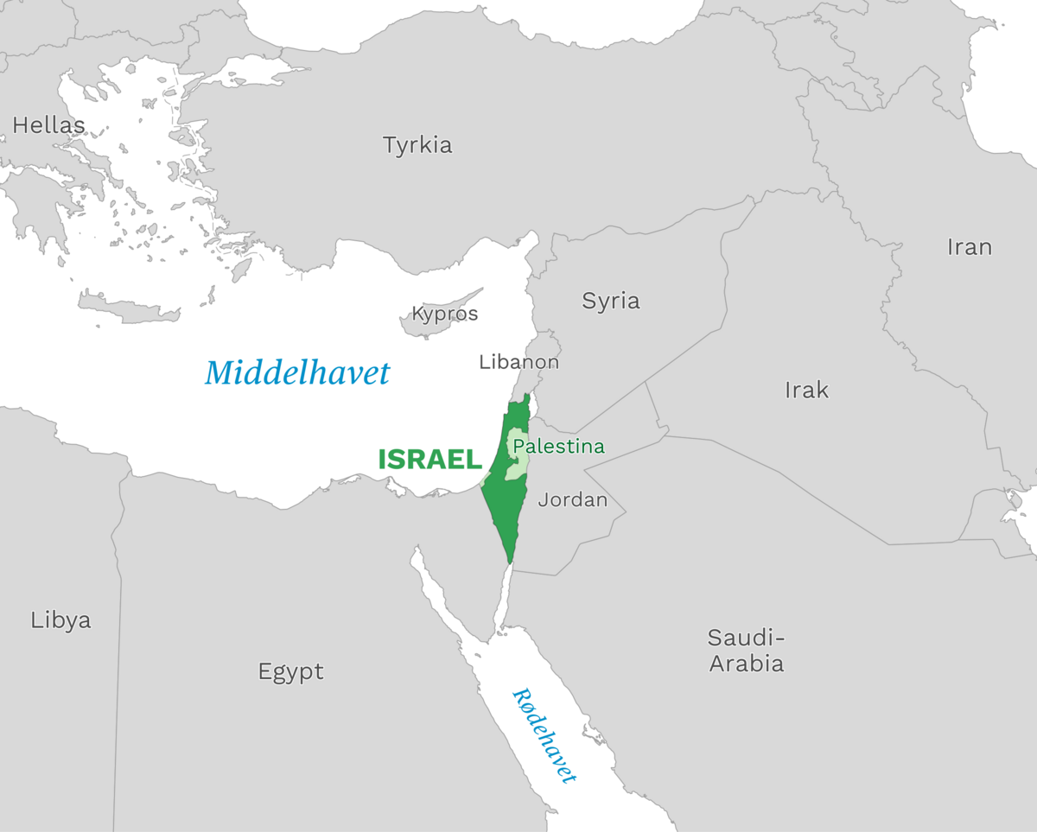
Hvor er Israel - Palestina?
Israel (mørkegrønt), Palestina (lysegrønt) og naboland
Av Store norske leksikon.
LCC BY NC 4.0

Slide 4
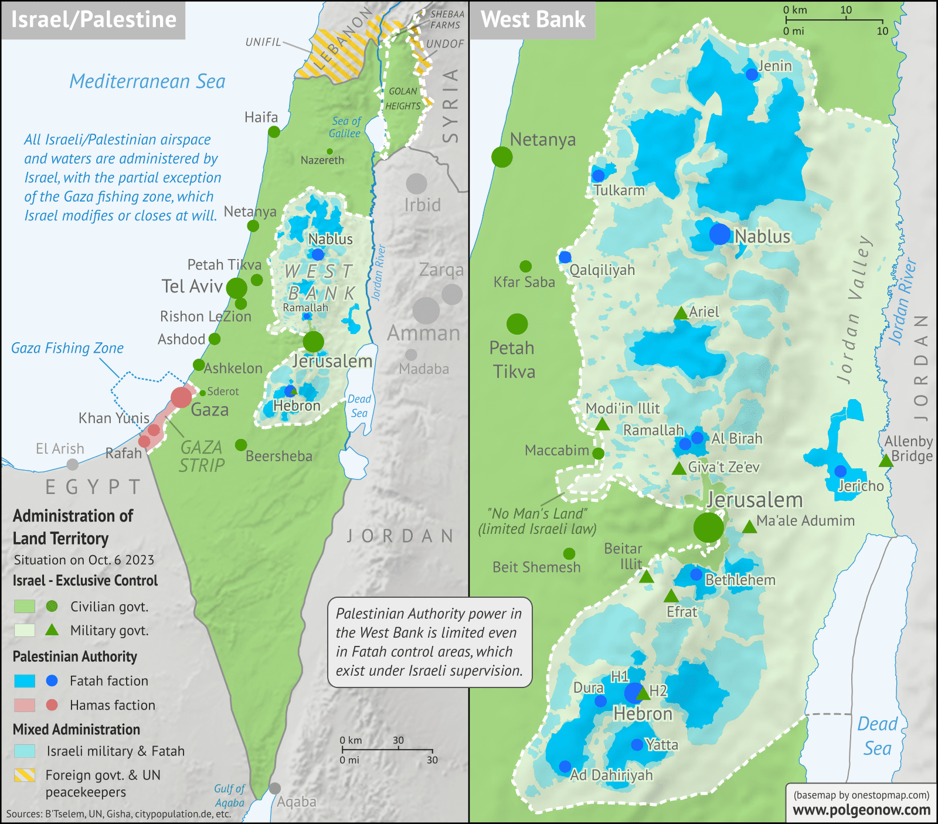
Hvor er Israel - Palestina?
Gaza, Vestbredden og Øst-Jerusalem er palestinske områder
Kart over Israel/Palestina og Vestbredden før oktober 2023.
Hentet fra Polgeonow (juni,2024)

Slide 5
Hva handler konflikten mellom Palestina og Israel om?
To folkegrupper, palestinere og israelske jøder, er i konflikt om hvem som skal ha kontroll over et landområde
Sett fra Israels side er årsaken til konflikten at palestinere og de arabiske nabolandene ikke aksepterer at Israel skal eksistere
Sett fra palestinsk side er årsaken til konflikten at Israel okkuperer, undertrykker og har drevet palestinere på flukt

Slide 6
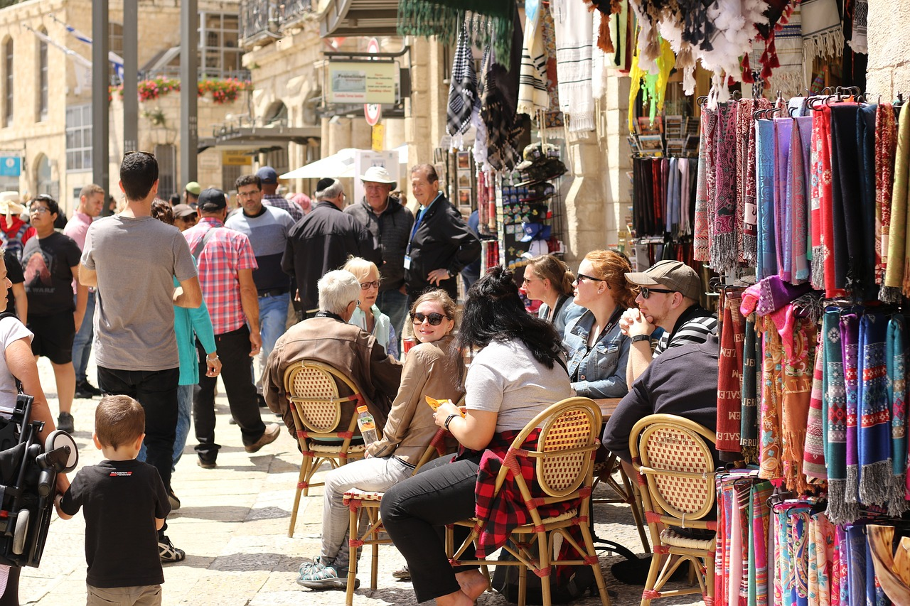
Befolkning
I Israel bor det ca 9,3 millioner innbyggere.
Befolkningen består av flere ulike folkegrupper, men det er to hovedgrupper:
Jøder: 70% av befolkningen
Palestinere: ca 20 % av befolkningen
I Israel er jøder betegnelse på flertallsbefolkningen, og mindre knyttet til religion.
I Palestina bor det ca 5,3 millioner innbyggere.
Palestinere: ca 90 % av befolkningen Jøder (bosettere): 10 % av befolkningen
De fleste palestinere er muslimer, men det er også noen kristne og andre grupper.
Marked i Jerusalem (bilde hentet fra pixabay)

Slide 7
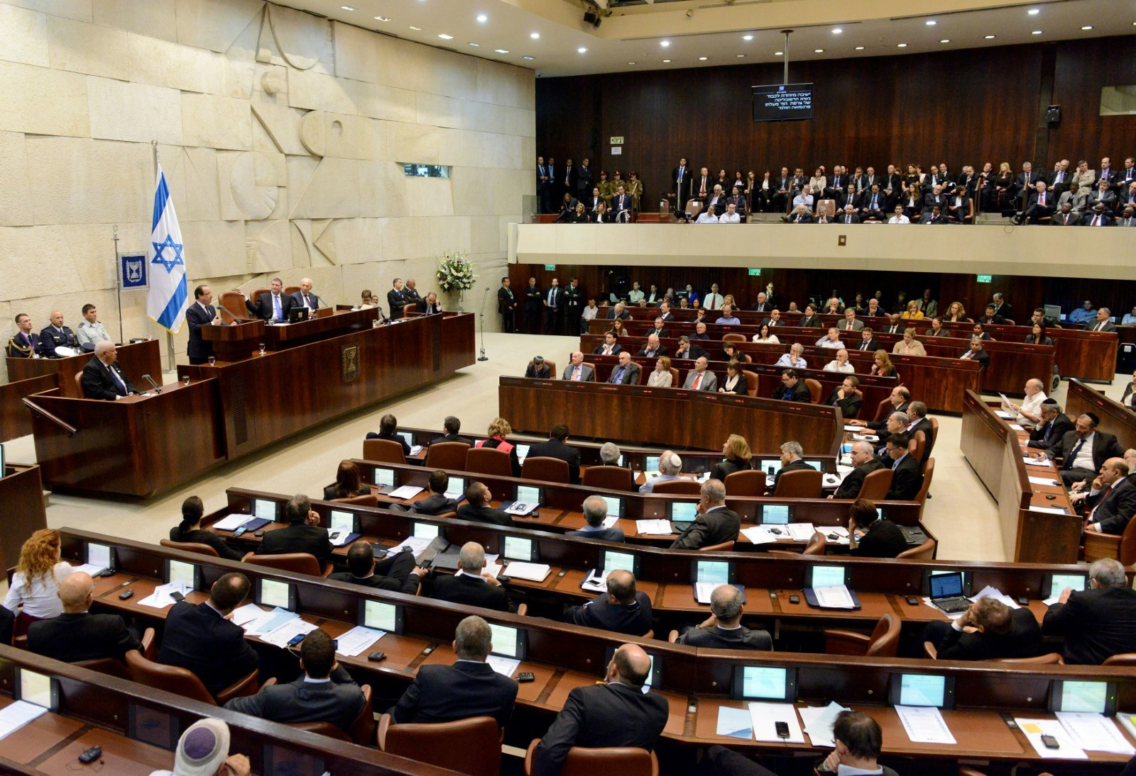
Hvordan blir Israel styrt?
Israel blir styrt av en demokratisk valgt regjering ledet av statsminister Benjamin Netanyahu
Knesset, den israelske nasjonalforsamlingen
Foto av Rafael Nir on Unsplash

Slide 8
Hvordan blir Gaza styrt?
Gaza har blitt styrt av Hamas siden 2007
Israel og Egypt har streng kontroll med grensene rundt Gaza
Hamas har etter 2007 ikke lagt til rette for demokratiske valg

Slide 9
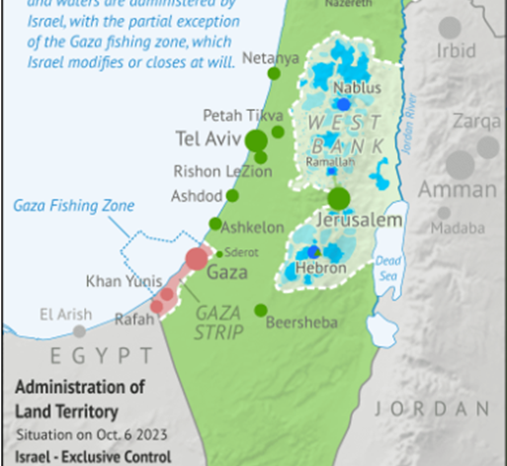
Hvordan blir Vestbredden styrt?
På Vestbredden deles kontrollen mellom palestinske myndigheter og Israel
Den største delen av Vestbredden (ca. 60 %) styres av Israel.
I følge FN er Vestbredden okkupert av Israel.
Over en halv million israelere bor i israelske bosettinger på Vestbredden.
Bosettingene har en negativ innvirkning på palestinske lokalsamfunn, og de er en kilde til konflikt og ulikhet mellom palestinere og israelere.
Kart over Israel/Palestina og Vestbredden før oktober 2023.
Hentet fra Polgeonow (juni,2024). Kartet viser også hvordan vestbredden blir styrt.

Slide 10
Hamas -hva er det?
Hamas står for «Islamsk motstandsbevegelse»
Hamas ble grunnlagt i 1987 som en reaksjon på Israels okkupasjon av palestinske områder
Hamas er:
en islamistisk organisasjon. Det vil si at de vil at islam som religion skal avgjøre hvordan Palestina skal styres.
et politisk parti
en religiøs bevegelse
en militær organisasjon med egne soldater
Har styrt Gaza siden 2007.
Hamas har bygget
Hamas er motstander av staten Israel og har gjennom flere år stått bak angrep mot Israel.
Blant annet EU og USA kaller Hamas en terrorgruppe.

Slide 11
Benjamin Netanyahu -hvem er det?
Israels statsminister, sist valgt i 2022
Ingen andre har sittet lengre enn han som statsminister i Israel
Han har mange støttespillere og mange motstandere i Israel
Han mener at det er umulig å forhandle med Hamas fordi de ikke aksepterer Israels rett til å være et land.
Benjamin Netanyahu, statsminister i Israel
Foto fra World Economic Forum i Davos, 23. januar 2014.
Av Jolanda Flubacher/WORLD ECONOMIC FORUM/swiss-image.ch.
CC BY NC SA 2.0

Slide 12
Historisk bakgrunn for krigen på Gaza
Det er mange ulike meninger om hvilke historiske hendelser som kan forklare situasjonen på Gaza i dag, men tre viktige hendelser er:
1948: Israel ble opprettet som stat og mange palestinere måtte flykte fra området de bodde i
1967: Seksdagerskrigen mellom Israel og Egypt/ Jordan/Syria
7.oktober 2023: Hamas angriper Israel

Slide 13
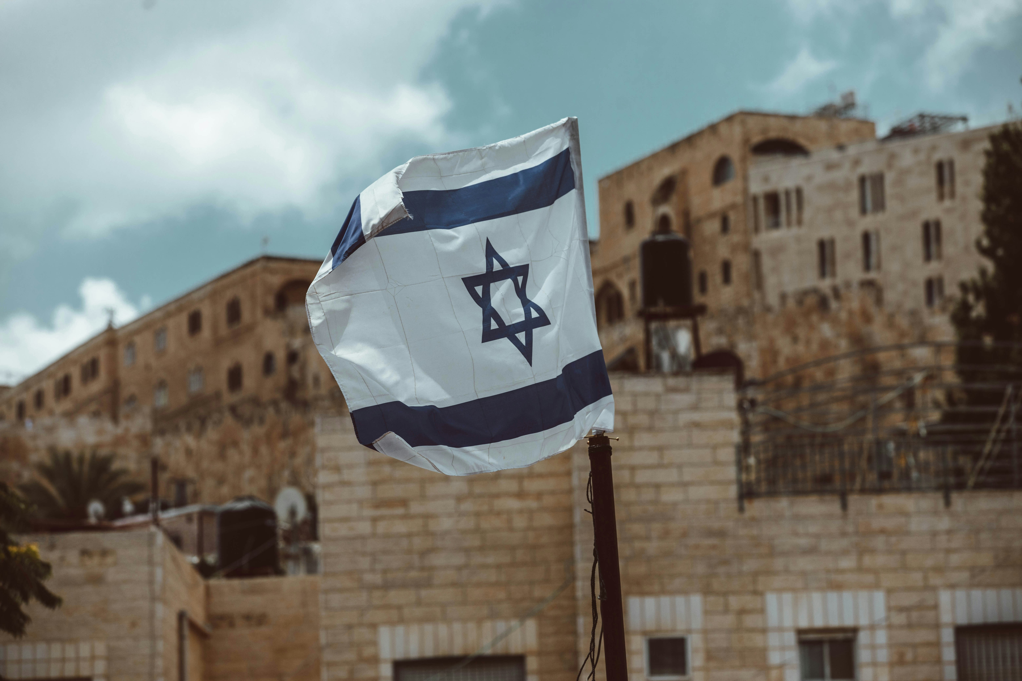
Israel blir et land
Fra slutten av 1800-tallet flyttet jødiske innvandrere til Palestina. Mange som bodde der fra før likte ikke dette.
I 1948 ble Israel opprettet som et eget land for jøder.
Dagen etter opprettelsen gikk de arabiske nabolandene til krig mot Israel
FN hadde året før foreslått å dele Palestina i to stater:
Palestina som arabisk stat
Israel som jødisk stat
Holocaust, Nazi-Tysklands folkemord på jøder under andre verdenskrig, var en viktig grunn til at mange ønsket at jødene skulle få sitt eget land.
Dette førte til at 750.000 palestinere måtte flykte fra Palestina. Dette kalles nakba, og betyr «katastrofen» på arabisk
Det israelske flagget
Photo by Taylor Brandon on Unsplash

Slide 14
Seksdagers-krigen
I 1967 kjempet Israel mot de arabiske landene Egypt, Jordan og Syria.
Israel vant krigen på seks dager. Det førte til at Gaza, Vestbredden og Øst-Jerusalem ble okkupert av Israel.
Dette ble starten på Israel som okkupasjonsmakt. Det vil si at Israel tok makten over palestinske områder.
Det har vært krig og konflikt om disse grensene siden 1967.

Slide 15
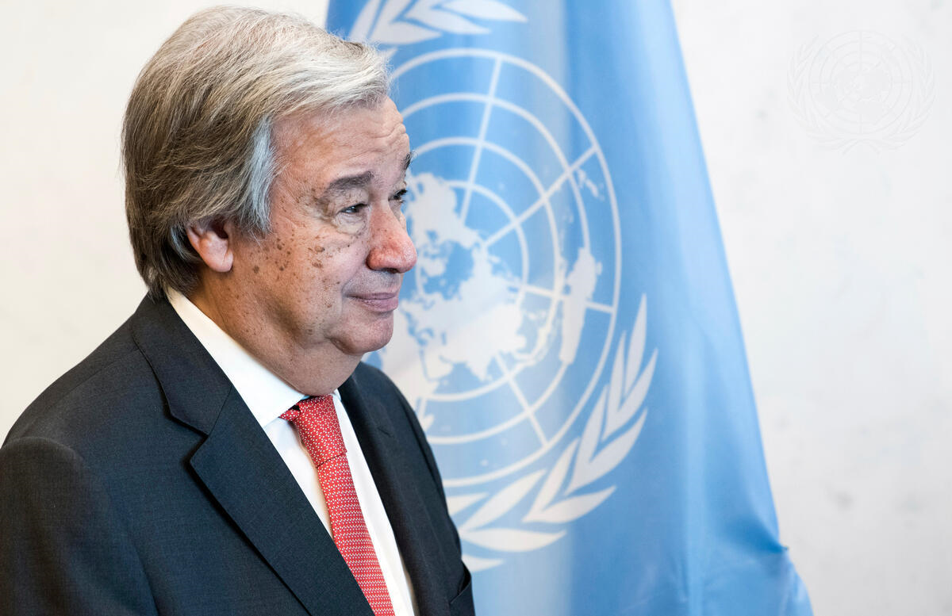
7.oktober 2023
En ny krig brøt ut mellom Israel og Hamas 7. oktober 2023.
Hamas angrep Israel fra Gaza og drepte over 1 100 personer, over halvparten sivile. De tok også israelske gisler
Israelske myndigheter svarte på angrepet med å gå til krig mot Hamas.
Etter seks måneder var minst 35 000 palestinere drept i Gaza.
Generalsekretæren i FN, António Guterres fordømte Hamas-aksjonen som terror-handlinger.
Generalsekretær i FN, António Guterres
Foto: UN Photo/Kim Haughton

